Slide 1
Oralidad
Escritura
Enseñanza

Slide 2
Implica el uso de:
Imágenes
Sonidos
Símbolos
Gestos
Posturas
Movimientos corporales
Todo lo que va encaminado a lo estético y su disfrute
Implica una formación artística

Slide 3
Las Lenguas nacionales no son las únicas
Otras como las Migratorias es decir provienen del extranjero
Escritura braille
La no discriminación de esta variedad de lenguas y tipos de escrituras

Slide 4
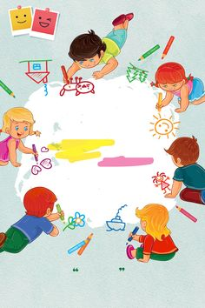
Oralidad
Escritura
Lectura
Sensorialidad
Explorar
Experimentar
Producir creaciones individuales o colectivas
Percepción
Composición

Slide 5
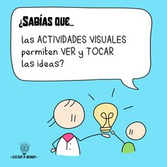
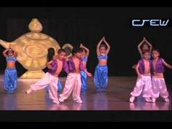
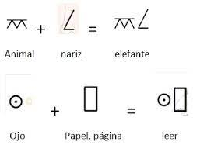
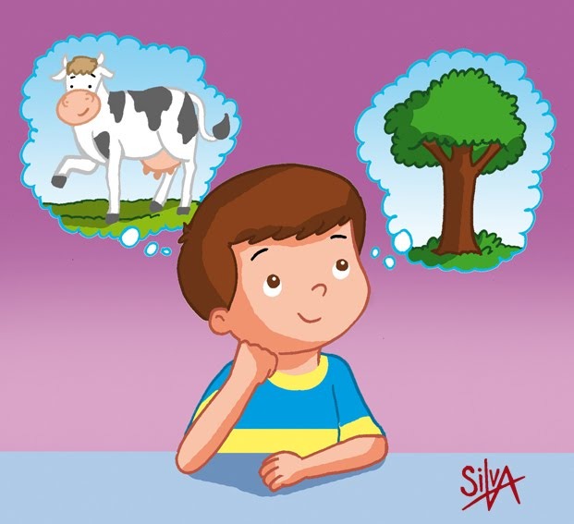
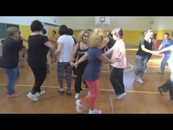
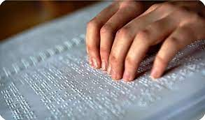
Contexto
Participación
Docente
Familia,
Comunidad

